Slide 1
Project ICT 4 – Tom Peeters
Project ict 4 : introductie
Aanpak
Agile / Scrum
Het Team
Projecten
Meeting 1 (14/2 @ 12.30u )

Slide 2
Project ict 4: Wat
Projectmatig uitvoeren van een opdracht gegeven door Finse studenten
Volgens Agile principe
Team bestaat uit 4 studenten
Iedereen neemt elke 2 weken een andere rol op ( Prj. Mgr, Developer, Tester )

Slide 3
Wat maakt een project “Agile”
Korte iteraties
Een deel van de software analyseren, ontwerpen, ontwikkelen, testen, accepteren en opleveren
Samenwerkende teams
Mensen werken niet NA mekaar, maar MET elkaar
Kleine eenheid van werk
Tijdens iedere iteratie wordt een gedeelte van de software opgeleverd ( user stories > work items)
Omgaan met veranderingen
Bij de start van een iteratie worden work items uit een lijst resterende work items gekozen die dan het belangrijkst zijn om te realiseren

Slide 4
Wat maakt een project “Agile” – cont’d
Voortdurend plannen, meten, testen
Vereenvoudigde communicatie
Post-its aan de muur (scrumboard), spreadsheets met overzicht van de work items

Slide 5
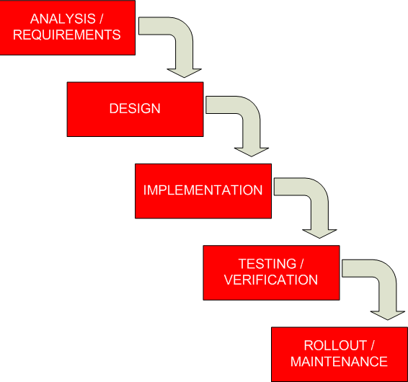
Traditioneel Project

Slide 6
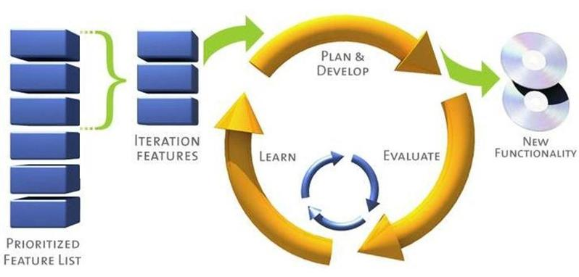
Agile Project

Slide 7
Agile Project – cont’d
Work items
Bepaald (klein) deel van het totaal project dat gerealiseerd kan / moet worden.
Product Backlog
Lijst met de te realiseren work items
Het team adviseert, maar de klant kiest!
Must Have, Should Have, Could Have, Want to have but won’t have this time around
=> Al het werk bij traditionele projecten die sequentieel verlopen ( analyse – ontwerp – development – testing ) worden per work item uitgevoerd
Project gaat van start als product backlog bekend is ( 14/2)

Slide 8
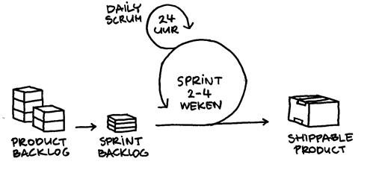
Agile Project : werkwijze
Een Agile Project bestaat uit iteraties of sprints ( scrum )
Iteraties duurt 2 tot 4 weken
Gekozen work items geprioriteerd en naar sprint backlog geplaatst die worden ontwikkeld

Slide 9
Agile Project : Iteratie / sprint
Elke Iteratie bestaat uit 3 delen
KICK OFF
Hele team legt vast welke work items tijdens iteratie worden opgepakt
Team commit met klant
WERK
Realiseren van afgesproken work items
Realiseren = Analyse, ontwerp, implementatie, testen en acceptatie
EVALUATIE
Evaluatie met hele team + stakeholders
Demo + werkwijze onder loep genomen

Slide 10
Agile Project : Iteratie > Kick off
Start-up meeting van de iteratie
Iedereen neemt deel
Opdrachtgever, klant
Project manager
Experts ( testers, developers, analysten)
Work items worden gekozen uit backlog, waarbij team ( prj mgr en experts) advies geeft aan klant
De lijst met gekozen work items voor een iteratie = iteration backlog of sprint backlog

Slide 11
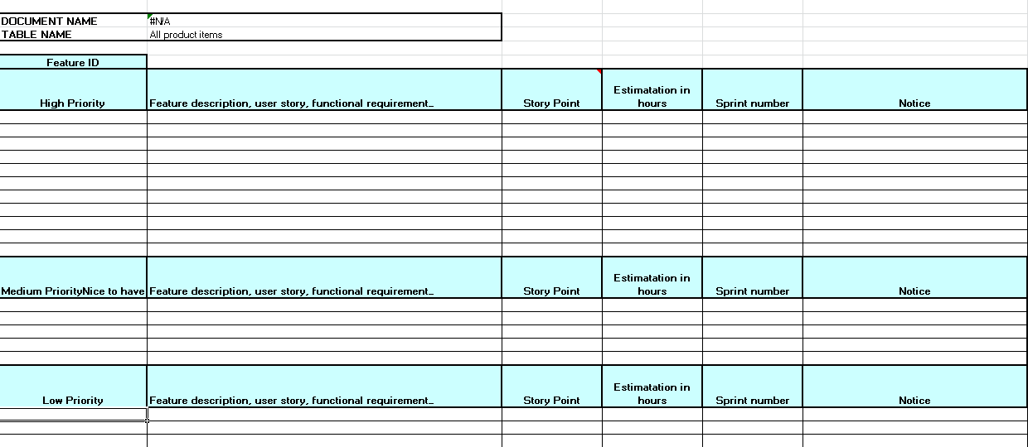
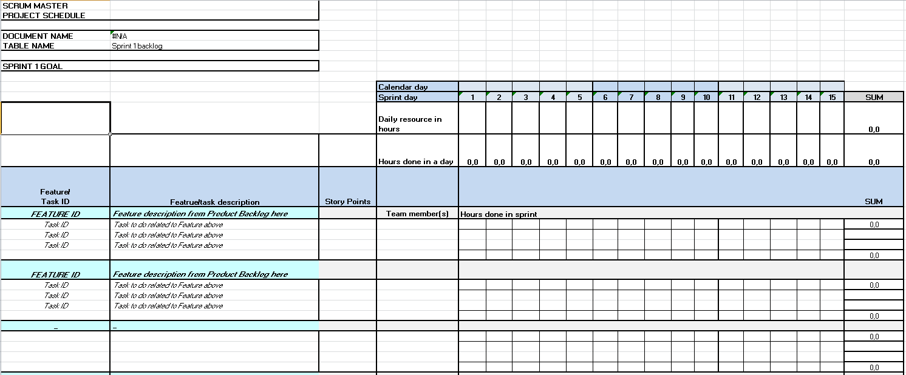
Product backlog & iteration ( sprint ) backlog

Slide 12
Evaluatie
Iedereen is aanwezig
Begin evaluatie meeting met:
Zijn de opgeleverde work items uitgevoerd
=> Work items worden besproken en besloten of ze definitief gereed zijn
Is de werkwijze optimaal: wat gaat er goed, wat kan er beter
=> Bij verbeterpunten worden hier direct acties gekoppeld

Slide 13
Rollen: De klant ( stakeholder)
Klant = Oulu ( Finland)
Voortdurend in controle
Project = verantwoordelijkheid van de klant
Start Project :
Klant legt scope en requirements op
Invulling Project backlog
Inschatten van de work items
Start iteratie:
Klant kiest work items
Uitwerken van User stories
Einde iteratie:
De gerealiseerde work items worden door de klant definitief goedgekeurd

Slide 14
Rollen: Het Team
Team = Antwerpen
Diegene die project uitvoert
Team is zelforganiserend, tijdens kickoff wordt het werk verdeeld
Project Manager
Elke 2 weken iemand van het team ( mailen naar Tom Peeters )
Maakt project plan:
Legt afspraken tussen klant vast: doelstelling, rollen, deadlines, werkwijze, acceptatiecriteria, beheerst verwachtingen ( tijdens kickoff)
Kickoff en evaluatie organiseren
Iteratie plan maken ( zie google docs )
Team vertegenwoordigen tijdens wekelijkse Prj Mgr – Tom Peeters meeting + voorbereiden meeting

Slide 15
Rollen: Het Team – cont’d
Ontwikkelaar
Betrokken bij requirements, inschatten van work items ( discussie tijdens kick off)
Implementatie ( code )
Architectuur
Pair Programming !
Tester
Testen van work items
Uitschrijven & coderen van test plannen
Coderen
Uitwerken van deployment

Slide 16
( Agile ) Requirements
Traditioneel start het project met het vastleggen van alle requirements. => Nu start dit proces als de work items worden gerealiseerd
Uitgewerkt ‘Just In Time’
User Stories:
http://www.mountaingoatsoftware.com/topics/user-stories
Minimale vastlegging van de requirements
Legt in 1 enkele zin vast wat de eindgebruiker met software wil bereiken
Vb. ALS lid van de bib WIL IK een boek online kunnen verlengen ZODAT ik niet naar de bib hoef
Voornaamste instrument in communicatie tussen klant en team
Deze User Stories verder uitwerken

Slide 17
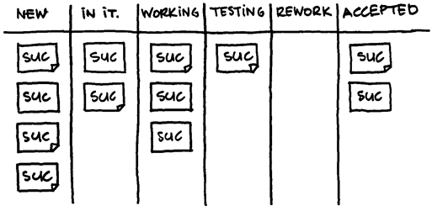
Tijdens project ..
Maak een spreadsheet en hang deze ergens aan de muur
Werk met post-its ( 1 work item per post-it)
Geel voor work items
Groen voor taken
Roze voor bugs

Slide 18
Projecten: Orienteering trainer Motivates families to spend time together in outdoors
Mobile Phone reads GPS of the current place and randomly selects points
Generates different running routes, based on user’s choice of length.
Application for phone uses GPS to define place to start.
Orienteering route generator gives you random points (control points) which you should find.
While you use the app your location is hidden. The map only shows the control points.
When you get to the control point app gives you alarm sound which tells the user that the point has been found. GPS is used to trigger the alarm.
Maanmittauslaitos/National land survey of Finland offers good quality maps free of charge via WMS, WFS and WMTS protocol
Statistics are shown to user after workout and saved to database.

Slide 19
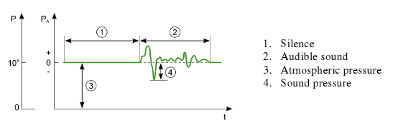
Projecten: Dancing Buddy a mobile phone application that detects certain sound pressure and calculates frequency levels
Phone vibrates with the beat of the sound.
Application also shows sound pressure level and alarms if the sound pressure level is above certain levels e.g. Immediate Physical Damage (160 dB), Immediate Pain Threshold (130 dB)
Data can be stored to the database and can be viewed with web browser.

Slide 20
Projecten: Medicine Planner a mobile phone application that detects certain sound pressure and calculates frequency levels
As an patient I want to… Get help in memorizing my daily drug taking So that… I have problems with my memory I don’t need to remember all by myself.
As an healthcare professional I want to… Watch my patient’s daily drug taking. So that… If the patient has dementic symptoms or otherwise bad memory I can see how often and how much there is mistakes in the drugs taking. Now I can see if the course of medication does not effect properly is the cause in here.
…

Slide 21
Projecten: Memory Game
The product is memory game application. A product idea is to remember the order in which the symbols are shown at the beginning of game. Before game starts, player must choose game level (easy, medium, hard). When player reach more stages in game there will be more symbols what player need to remember. There can also be time counter which increasing or decreasing seconds. First player need to make(register) own user(register for the game. There is information like age and weight because these factors affect memory. Every time when player start new game, application will ask game difficult and also “player informations”. These player informations can be always different when player start new game. So that is the reason why player need/can add those. Information what player can add they affect how well human can remember things (example. sleep,sport,alcohol). Specially game will test player “short-time” memory.

Slide 22
Team Meeting : Nu
Doorzoek Google docs
Set-up Skype
Discussie over Project
Formuleer eerste discussiepunten voor tijdens skype meeting
Vastleggen rollen

Slide 23
Skype Meeting 14/2
Voorstelling team
Discussie over Project
Tijdschema ( hou rekening met technology learning curve )
Maak afspraak voor eerste sprint
Project Manager is Focal Point tijdens eerste skype meeting!

Slide 24
Google Docs
Gedeelde documenten tussen Belgie en Finland
Backlog
Presentaties
..
Skype: Communicatie tool met Finland
Github: deel code met elkaar

